Slide 1

Công nghệ Blockchain và ứng dụng
Môn: Cơ sở dữ liệu phân tán – IS211.N11
Giảng viên: Thái Bảo Trân

Slide 2
Các thành viên trong nhóm:
20522010 – Nguyễn Minh Tiến
20522129 – Nguyễn Minh Tuệ
20521609 – Nguyễn Hoàng Minh
20521614 – Tạ Nhật Minh

Slide 3
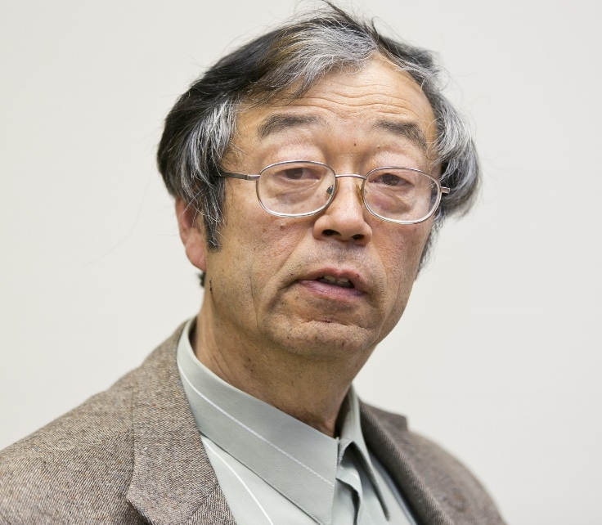
Blockchain là gì?
Blockchain là một cơ sở dữ liệu phân cấp lưu trữ thông tin trong các khối (block) được liên kết với nhau bằng mã hóa và mở rộng theo thời gian để tạo thành một chuỗi (chain).
Cha đẻ của Blockchain là Satoshi Nakamoto và ông tạo ra công nghệ này vào năm 2008.

Slide 4
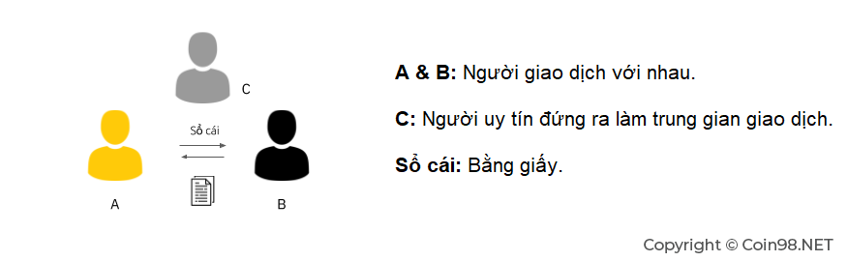
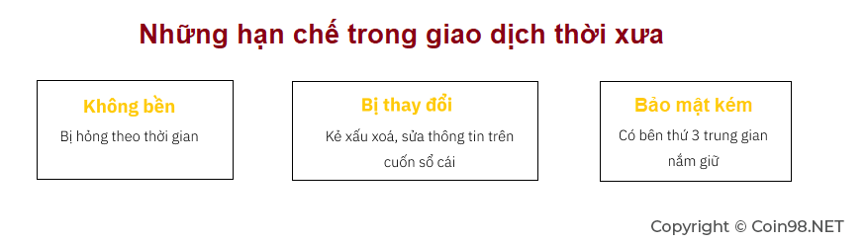
Ý tưởng ra đời công nghệ Blockchain
Ý tưởng hình thành công nghệ Blockchain là từ những mặt hạn chế trong giao dịch thời xưa, cũng như giao dịch qua hệ thông ngân hàng ngày nay.
Hạn chế trong giao dịch thời xưa.

Slide 5
Những hạn chế trong giao dịch qua hệ thống ngân hàng
Tuy nhiên, việc giao dịch qua hệ thống ngân hàng vẫn có một số vấn đề như:
- Nguy cơ dữ liệu bị đe dọa: Do chứa rất nhiều thông tin quan trọng nên máy chủ ngân hàng luôn là mục tiêu tấn công của nhiều kẻ xấu.
- Phí giao dịch.
- Vẫn tồn tại bên thứ 3 trung gian (ngân hàng): Các thông tin giao dịch của người dùng do ngân hàng nắm giữ. Và họ có thể khai thác, hoặc bán thông tin này cho bên thứ 3.
- Ngoài ra, các hệ thống quản lý tập quyền, ngân hàng hay nhà nước có thể yêu cầu đóng băng tài khoản của người dùng.
Ưu điểm của hệ thống ngân hàng:
- Được chính phủ, nhà nước đứng ra đảm bảo quyền lợi của người giao dịch.
- Thông tin lưu trữ bền vững theo thời gian nhờ hệ thống máy tính hiện đại.
⇒ Blockchain đã ra đời để giải quyết các vấn đề kể trên.

Slide 6
Tính chất của block chain
Tính phi tập trung (Decentralized).
Tính phân tán (Distributed).
Tính bảo mật.
Tính minh bạch.
Tính không thể thay đổi.
Tích hợp Smart contract (hợp đồng thông minh).

Slide 7
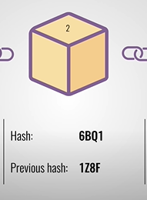
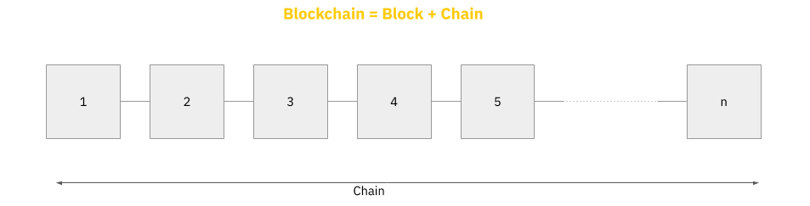
Cơ chế hoạt động của Blockchain
Cấu trúc của một Block (khối)
→ Mỗi block bao gồm 3 thành phần: Dữ liệu (Data), Mã hàm băm (Hash) và mã Hash của khối trước nó (Prev Hash).
Cấu trúc của Blockchain
→ Cấu trúc của nó gồm nhiều khối (Block).
→ Các khối này liên kết với nhau, khối sau liên kết với khối trước tạo thành chuỗi (Chain).

Slide 8
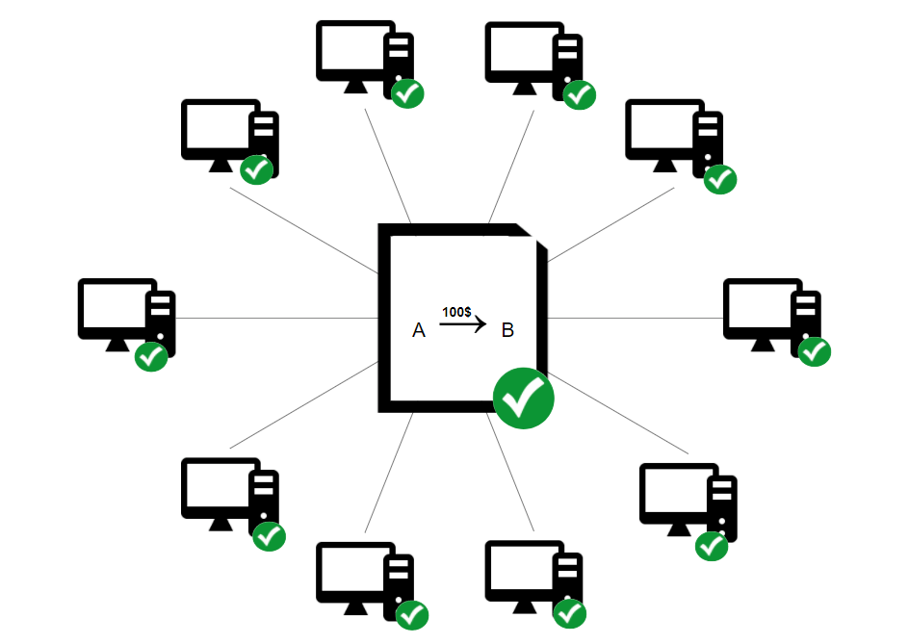
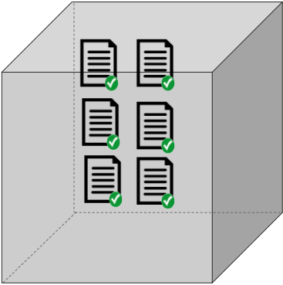
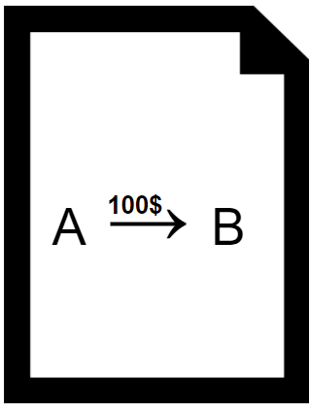
Cách công nghệ blockchain hoạt động

Slide 9
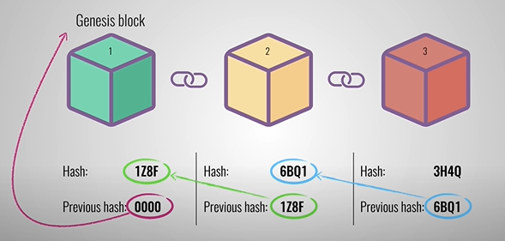
Cách công nghệ blockchain hoạt động

Slide 10
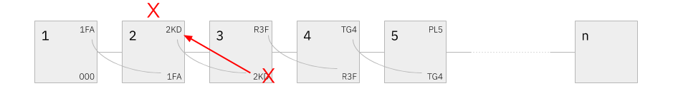
Thuật toán Blockchain
Ví dụ: Các thuật toán Blockchain phổ biến: Proof of Work (PoW), Proof of Stake (PoS), Delegated Proof of Stake (DPoS), Byzantine Fault Tolerance (BFT), roof of Authority (PoA),…
Thuật toán đồng thuận Blockchain là sự đồng ý xác thực thông tin trong bản ghi là chính xác của đa số các nút ở trong mạng lưới và cho phép ghi lại thông tin giao dịch vào trong Blockchain.
Nếu có sự thay đổi của một block trong mạng lưới. Dữ liệu này được so sánh với các dữ liệu của các khối khác. Nếu có sự khác biệt thì nó sẽ không cho phép dữ liệu ấy được ghi vào bên trong Blockchain. Đó là cách Blockchain được thiết kế để chống lại sự thay đổi dữ liệu.

Slide 11
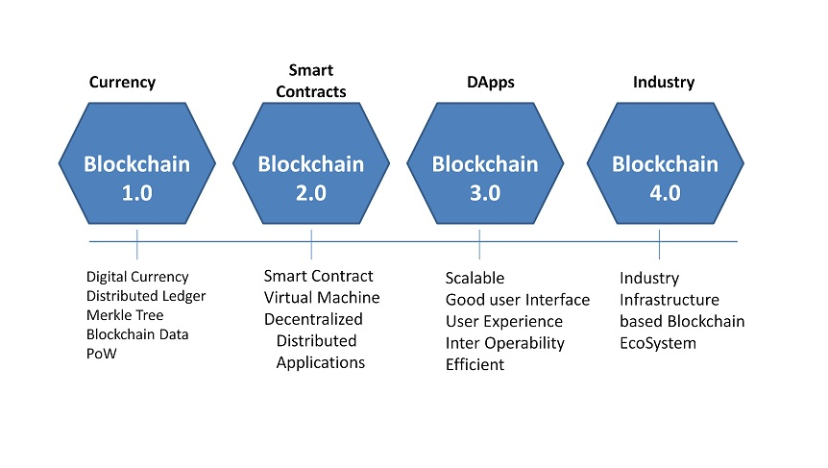
Các phiên bản công nghệ Blockchain

Slide 12
Các phiên bản công nghệ Blockchain
Công nghệ Blockchain 1.0 - Tiền tệ:
→ Ứng dụng công nghệ Blockchain làm sổ cái phân tán phi tập trung (Distributed Ledger Technology) nên các giao dịch trên Blockchain trở nên nhanh chóng và minh bạch.

Slide 13
Các phiên bản công nghệ Blockchain
Công nghệ Blockchain 2.0 - Hợp đồng thông minh:
→ Ứng dụng làm hợp đồng thông minh (hay Smart Contract), làm cho các giao dịch trên Blockchain giảm mạnh các chi phí xác thực, chống gian lận, tăng tính minh bạch.

Slide 14
Các phiên bản công nghệ Blockchain
Công nghệ Blockchain 3.0 - Ứng dụng phi tập trung:
→ Ứng dụng tính phi tập trung (DApp - Decentralized Application) để làm các phần mềm triển khai độc lập, không nằm trên một máy chủ duy nhất mà lưu trữ phân tán trên các kho lưu trữ phi tập trung và có thể được viết bằng bất kỳ ngôn ngữ lập trình nào.

Slide 15
Các phiên bản công nghệ Blockchain
Công nghệ Blockchain 4.0 - Ứng dụng vào thực tiễn:
→ Công nghệ Blockchain 4.0 là phiên bản Blockchain mới nhất hiện nay. Phiên bản này áp dụng tất cả những ứng dụng từ phiên 1 đến 3 vào quá trình kinh doanh sản xuất trong thực tiễn ví dụ như sản xuất, thương mại điện tử,...

Slide 16
Ứng dụng blockchain trong thực tiễn:
Ứng dụng trong sản xuất:
→ Blockchain thay thế các thiết bị thông minh để quản lý hiệu quả hơn, nhằm gia tăng năng suất cho các quy trình quản lý chuỗi cung ứng, bao gồm: theo dõi quá trình tạo sản phẩm, quản lý thông tin giao dịch, vận chuyển và phân phối,…
→ Người tiêu dùng có thể truy xuất ngược trở lại về quá trình sản xuất sản phẩm, vận chuyển để kiểm tra độ uy tín của sản phẩm, từ đó tránh được những sản phẩm nhái, hàng giả trên thị trường.

Slide 17
Ứng dụng blockchain trong thực tiễn:
Ứng dụng trong giáo dục:
Giúp lưu trữ các dữ liệu về bảng điểm, quá trình đào tạo, kinh nghiệm giảng dạy & lịch sử của từng cá nhân, từ đó sẽ tránh được việc gian lận khi xin cấp học học bổng, thăng chức, hoặc khai gian về trình độ học vấn hay kinh nghiệm làm việc.
Với tính chất của hợp đồng thông minh, Blockchain còn cho phép tự động thực thi các điều khoản trong quy chế đào tạo và xử lý các trường hợp vi phạm,…
→ Từ 30/06/2021, Bộ Giáo dục và Đào tạo đã chính thức vận hành Hệ thống Tra cứu thông tin văn bằng chứng chỉ trên Blockchain do TomoChain bàn giao. Đây được xem là cột mốc đánh dấu cho sự công nhận của nhà nước đối với các công nghệ Blockchain.

Slide 18
Ứng dụng blockchain trong thực tiễn:
Ứng dụng trong thương mại điện tử:
→ Blockchain đã giúp giải quyết vấn đề của ngành như: tính bảo mật, quản lý chuỗi cung ứng và quá trình vận chuyển hàng hoá đến người tiêu dùng,… bằng các hợp đồng thông minh (smart contract), tạo điều kiện cho các bên ký kết dễ dàng, tiết kiệm được chi phí nhờ lược bỏ được trung gian khi liên kết với các doanh nghiệp đa quốc gia.

Slide 19
Ứng dụng blockchain trong thực tiễn:
Ứng dụng Blockchain trong Ngân hàng & thanh toán:
→ Tính bảo mật và hợp đồng thông minh của Blockchain sẽ giúp bỏ qua trung gian thứ 3 và hạn chế các rủi ro về bảo mật cho khách hàng.

Slide 20


